Slide 1




Дзяржаўная ўстанова адукацыі “Сярэдняя школа №11 г. Мазыра”
ТЭРЫТАРЫЯЛЬНЫ БРЭНДЫНГ ГОРАДА МАЗЫРА
ЯК ФАКТАР УСТОЙЛІВАГА РАЗВІЦЦЯ СФЕРЫ ТУРЫЗМУ І ГАСЦІННАСЦІ
Аўтар работы:
Клімовіч Дзмітрый Максімавіч, 9 клас
Кіраўнік: Зайцава Людміла Мікалаеўна,
настаўнік беларускай мовы і
літаратуры

Slide 2

Актуальнасць тэмы даследавання
абумоўлена патрэбай асэнсавання значнасці тэрытарыяльнага брэндынгу горада Мазыра як фактар устойлівага развіцця сферы турызму і гасціннасці.

Slide 3
Мэтай даследавання
з’яўляецца арганізацыя эфектыўнага інструментара для фарміравання і перспектыў для развіцця брэнда горада Мазыра.

Slide 4
Задачы даследавання:
1.Разгледзець тэарэтычныя аспекты тэрытарыяльнага брэндынгу;
2. Абгрунтаваць неабходнасць фарміравання і выдзяліць перспектывы для развіцця брэнда горада;
3. Правесці аналіз брэндаў на прыкладзе розных гарадоў і распрацаваць прапановы па выбары брэнда г. Мазыра.

Slide 5
Віды турыстычных брэндаў
1.Абстрактныя: 2. Складаназлучаная айдэнтыка:

Slide 6
Вопыт і тэндэнцыі сусветнага брэндынгу

Slide 7
Вопыт і тэндэнцыі расійскага брэндынгу

Slide 8
Вопыт і тэндэнцыі Ўкраінскага брэндынгу

Slide 9
Асаблівасці брэндынгу ў Беларусі

Slide 10
Навошта гэта трэба тэрыторыі:
1.Кіраванне камунікацыямі (сацыяльныя медыя, СМІ, турыстычныя парталы, інфармацыйныя агенцтвы).
2. Рост прыбыткаў, звязаных з турызмам, выраб і продаж сувеніраў, развіццё рынку нерухомасці.
3. Памяншэнне сацыяльнага напружання (рост прыбыткаў насельніцтва, гонар за малую радзіму, магчымасці для развіцця малога бізнесу, паляпшэнне якасці жыцця за кошт інвестыцый у інфраструктуру).
4. Уклад у брэнды больш высокага ўзроўню (брэнд раёна, краіны).
5.Прыцягненне чалавечых рэсурсаў (новыя жыхары, прадпрымальнікі, спонсары, кваліфікаваныя кадры).

Slide 11
выснова
Як для прадстаўнікоў гарадскіх органаў улады,
так і для грамадства павінна існаваць усведамленне неабходнасці фарміравання адзінага брэнда горада Мазыра, які спрыяў бы выкарыстанню яго вялікага патэнцыялу для росту турыстычных патокаў.

Slide 12
адметныя рысы турыстычнага Мазыра
старадаўнія цэрквы і саборы;
забудовы-будынкі, дамы, тэатр;
будынак дзіцячай бальніцы па вул. Рыжкова, 11 (пабудавана адным з багатых жыхароў горада ў 1910 годзе);
забудова былога цэнтральнага рынку на плошчы Леніна;
будынак Цэнтра дзіцячага мастацтва па вул. Ленінская, 42;
забудова былога мужчынскага кляштара цыстэрцыянцаў,
забытыя ў мінулым забудовы на вул. Сацыялістычнай.

Slide 13
Канцэпцыя брэнда горада Мазыра

Slide 14
Прыклады турыстычных брэндаў г. Мазыра

Slide 15
Прыклады турыстычных брэндаў г. Мазыра

Slide 16
Прыклады турыстычных брэндаў г. Мазыра

Slide 17
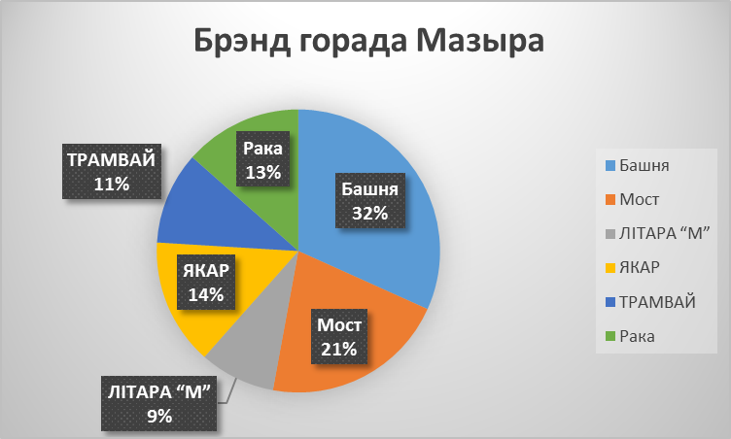
Вынікі анкетавання “Брэнд горада Мазыра”

Slide 18
Прыклады сувеніраў з брэндам горада Мазыра

Slide 19
Дзяржаўная ўстанова адукацыі “Сярэдняя школа №11 г. Мазыра”
ТЭРЫТАРЫЯЛЬНЫ БРЭНДЫНГ ГОРАДА МАЗЫРА
ЯК ФАКТАР УСТОЙЛІВАГА РАЗВІЦЦЯ СФЕРЫ ТУРЫЗМУ І ГАСЦІННАСЦІ
Аўтар работы:
Клімовіч Дзмітрый Максімавіч, 8 клас
Кіраўнік: Зайцава Людміла Мікалаеўна,
настаўнік беларускай мовы і літаратуры.

Slide 20
Дзякуй за ўвагу!

